Slide 1
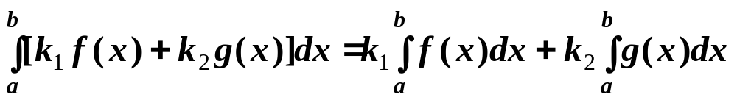
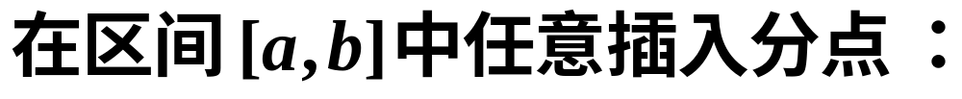

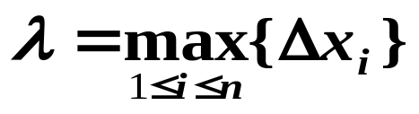
§5.2 定积分的性质
性质 1 ( 线性运算性质)
若 f (x) , g (x) 在 [a , b] 上可积 , k₁ , k₂ ∈ R 是
常数 , 则 k₁ f (x) + k₂ g (x) 在[a , b] 上也可积 , 且
证明
使
任取
∆x_{i}= x_{i} - x_{i-1 ;}

Slide 2
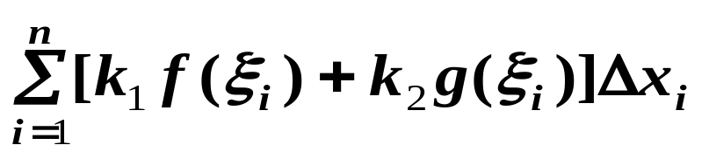
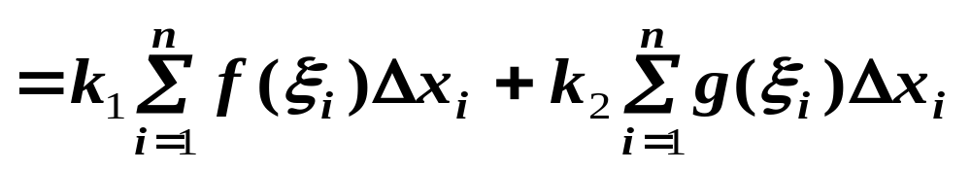
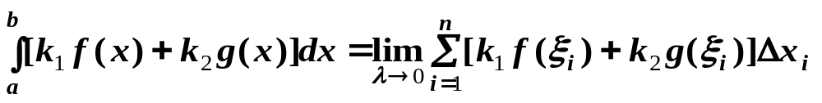
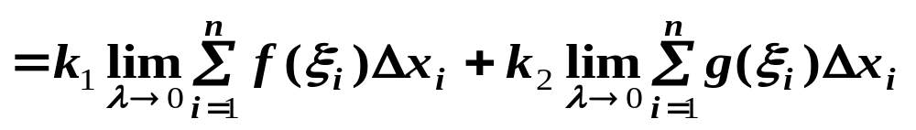
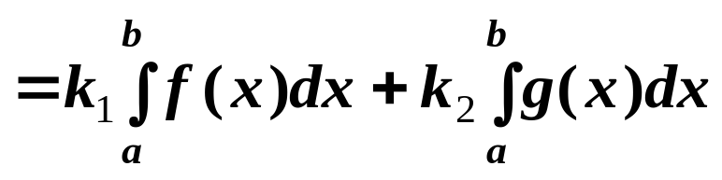
作和式
取极限有

Slide 3
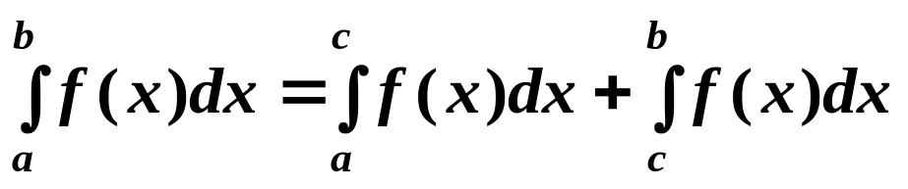
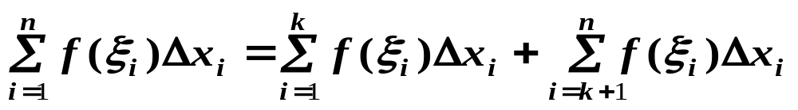
性质 2 ( 对积分区间的可加性)
若 f (x) 在 [α,β]上可积 , 则对任意 [a , b]⊆ [α,β],
f (x) 在 [a , b] 上可积 , 且对任意 a , b , c∈ [α,β] ,
有
证明
只就等式给出证明.
不妨设 a < c < b .
因为 f (x) 在 [a , b] 上可积 ,
取区间[a , b] 上的划分
P:

Slide 4
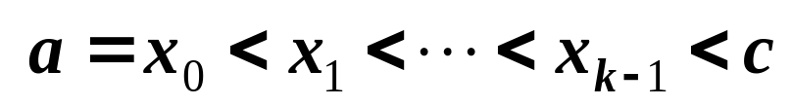
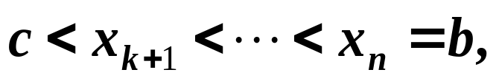
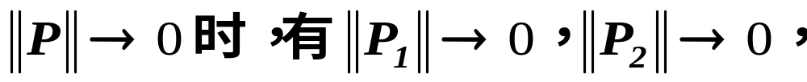
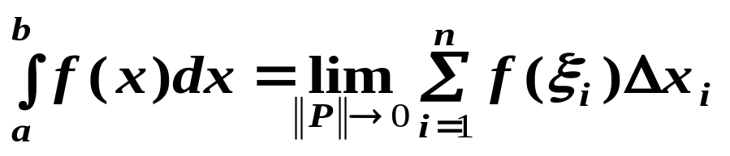
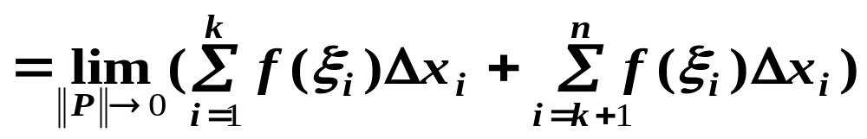
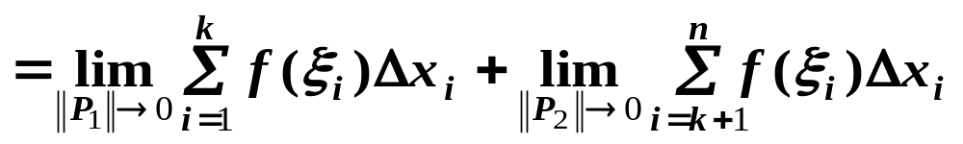
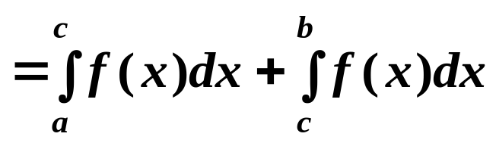
由于 P₁:
是[a , c ] 的划分;
P₂:
是 [c , b ] 的划分 , 且当
故有

Slide 5
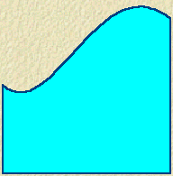


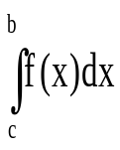
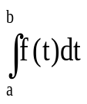
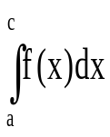

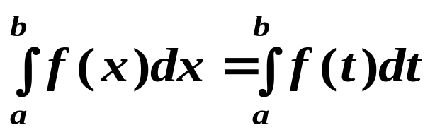
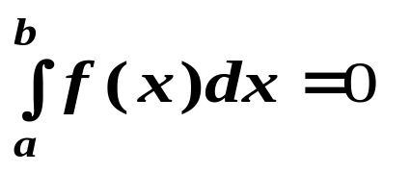
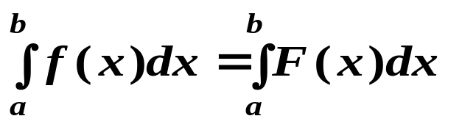
y
y
o
a
b
x
o
a
b
t
性质 3 ( 积分值与积分变量的名称无关 )
若 f (x) 在 [a , b] 上可积 ,
则
性质 4
(1) 若 f (x) 在 [a , b] 上除有限个点外恒为零 ,
则
(2) 若 f (x) 在 [a , b] 上可积 , 如果改变 f (x) 的有限个
函数值得 F(x) ,
则

Slide 6
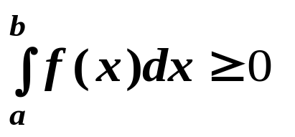
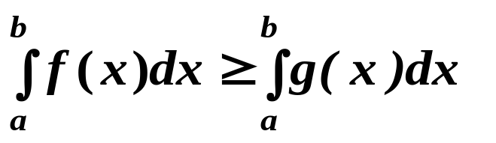
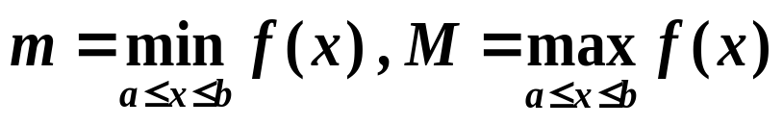
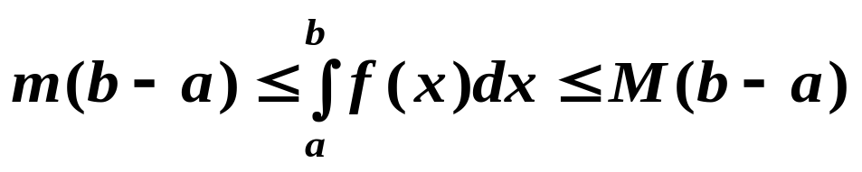
性质 5 (定积分的不等式性质)
(1) 若 f (x) 在 [a , b] 上可积 , f (x) ≥ 0 ,
则
(2) 若 f (x) , g (x) 在 [a , b] 上可积 , 且 f (x) ≥ g(x) ,
则
(3) 若 f (x) 在 [a , b] 上可积 ,
则有
( 估值定理 )

Slide 7

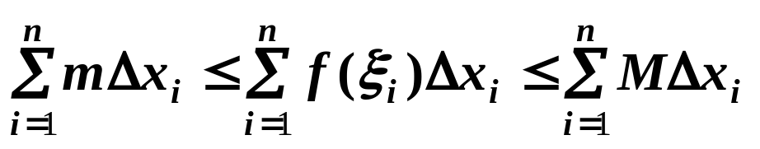


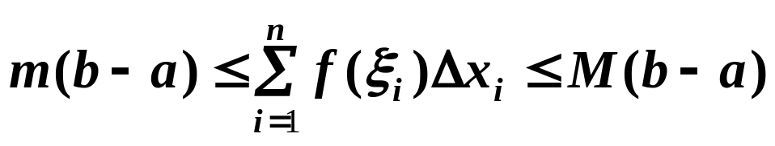

证明 (3)
对于 [a , b] 的任意分割及任意的
的选取 , 有
即
两边取极限 , 得

Slide 8

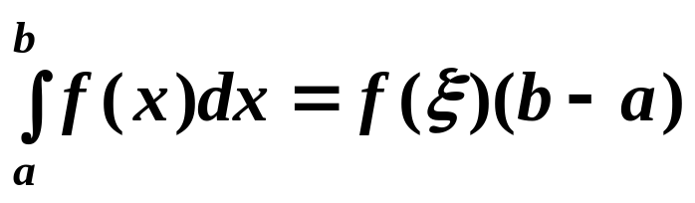
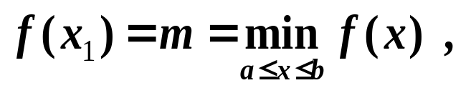
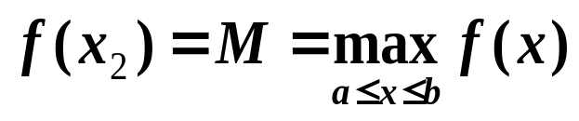
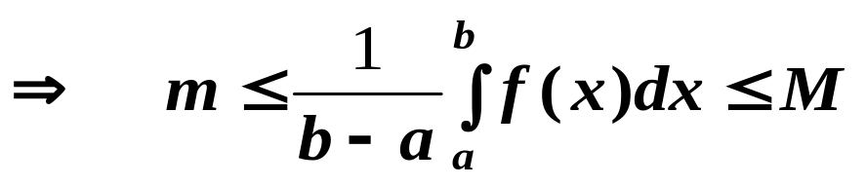
性质 6 (积分中值定理)
若 f (x) 在 [a , b] 上连续 ,
则存在
使
( 积分中值公式 )
证明
由 f (x) 在 [a , b] 上连续 ,
则存在 x₁ , x₂ 使
据估值定理 , 有

Slide 9

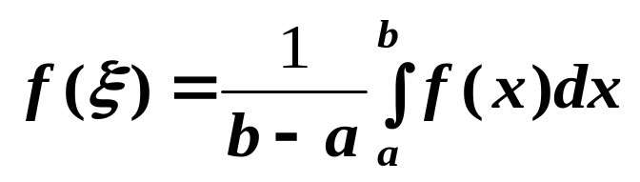



据介值定理 ,
存在 使
即
积分中值定理的几何意义:
y
o
a
b
x

Slide 10

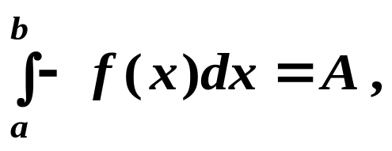

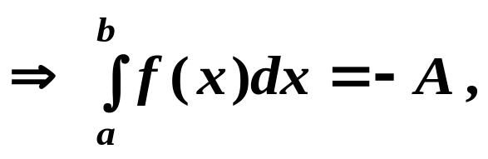

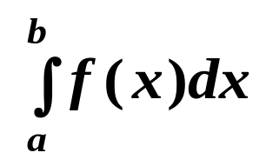
定积分几何意义的再讨论:
y
如果在[a , b]上 , f (x) ≤ 0 ,
则
o
a
b
x
d
c
即当 f (x) ≤ 0 时 ,
的几何意义表示曲边
梯形 abcd 面积的负值
进一步地 , 若 f (x) 在 [a , b] 上有正有负

Slide 11

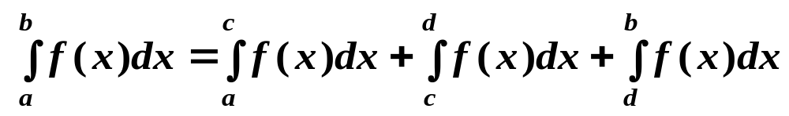

y
进一步地 , 若 f (x) 在 [a , b]
A₁
A₃
上有正有负 (如图所示) ,
o
a
c
A₂
b
d
x
则有
即
的几何意义表示：由 y =f (x) , y =0,
x=a , x =b 所界图形面积的 “ 代数和 ”

Slide 12
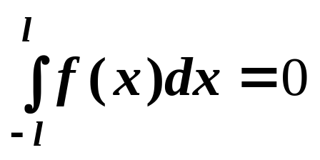
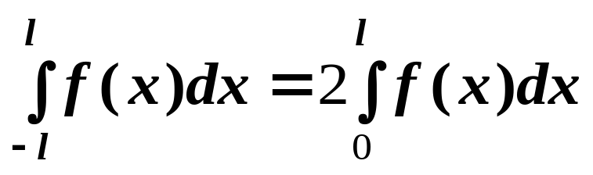


性质 7 ( 奇、偶函数在对称区间的积分性质)
(1) f (x) 在 [-l , l ] 上连续 , f (-x)= -f (x) , x∈[ -l , l ]
则
(2) f (x) 在 [-l , l ] 上连续 , f (-x)= f (x) , x∈[ -l , l ]
则
y
y
o
x
-l
l
o
x
-l
l

Slide 13
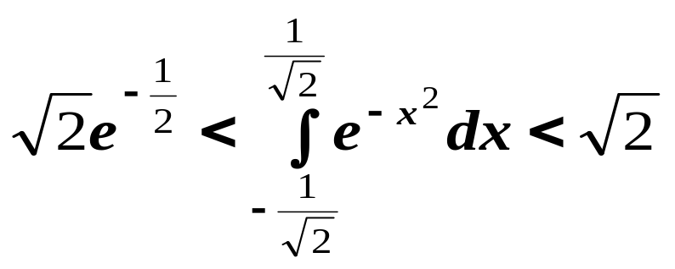
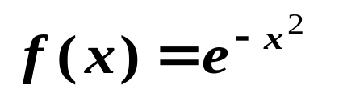
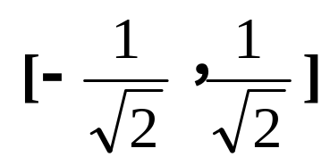
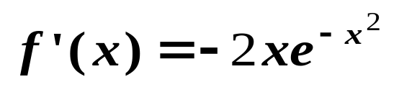
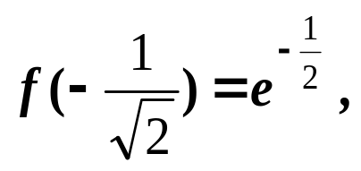
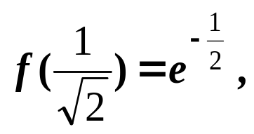

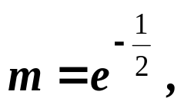

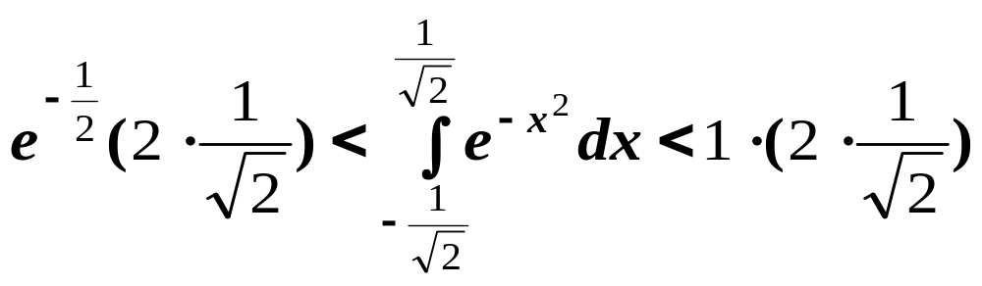
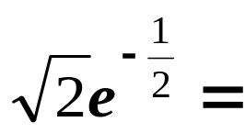

例
证明:
解
首先计算 在 上的
最大值与最小值
由
⇒ 驻点 x = 0
又
⇒ 最小值
最大值
据估值定理 , 有

Slide 14




例
证明: 若 f (x) 在 [ 0 , 1 ]上单调减少 , 则对任意
a∈( 0 , 1 ) 有
解
由于

Slide 15





因为 f (x) 在 [ 0 , 1 ]上单调减少, 则
f (x) ≤ f (a) , x∈[ a , 1 ]
又 f (x) ≥ f (a) , x∈[ 0 , a ] ,
由此证得
即

